Slide 1

TIẾT 2
Hoạt động giáo dục theo chủ đề:
Nhà là tổ ấm

Slide 2


KHỞI ĐỘNG

Slide 3



Đọc bài thơ Tổ ấm
Vừa đọc vừa thực hiện động tác minh họa cho những công việc em có thể làm để chăm sóc tổ ấm.
Những công việc em có thể làm để chăm sóc “Tổ ấm” là: quét nhà, lau nhà, xếp giá sách, căm hoa,…………..

Slide 4
KHÁM PHÁ

Slide 5

Chơi trò chơi
Chăm sóc tổ ấm
Ngôi nhà là tổ ấm của chúng ta luôn cùng ta chăm sóc mỗi ngày
Sắm vai một thành viên trong gia đình để giới thiệu về ngôi nhà.
Các thành viên khác dùng động tác cơ thể để thể hiện việc làm giúp ngôi nhà sạch đẹp.
Các bạn nhóm khác đoán xem đó là việc gì.

Slide 6

Mở rộng
tổng kết theo chủ đề

Slide 7






Chia sẻ về điều em thích nhất ở ngôi nhà của mình
Em hãy tưởng tượng về góc yêu thích của em trong nhà và trả lời các câu hỏi :
+ Em đang tưởng tượng đến góc nào?
+ Góc đó có gì mà em thích?
+ Khi ở đó, em cảm thấy như thế nào?

Slide 8
Chia sẻ về điều em thích nhất ở ngôi nhà của mình
Chăm sóc nhà cửa, giữ nhà cửa sạch đẹp, ngôi nhà sẽ trở thành “tổ ấm”, nơi có các góc nhỏ khiến chúng ta thấy dễ chịu, êm ái.

Slide 9
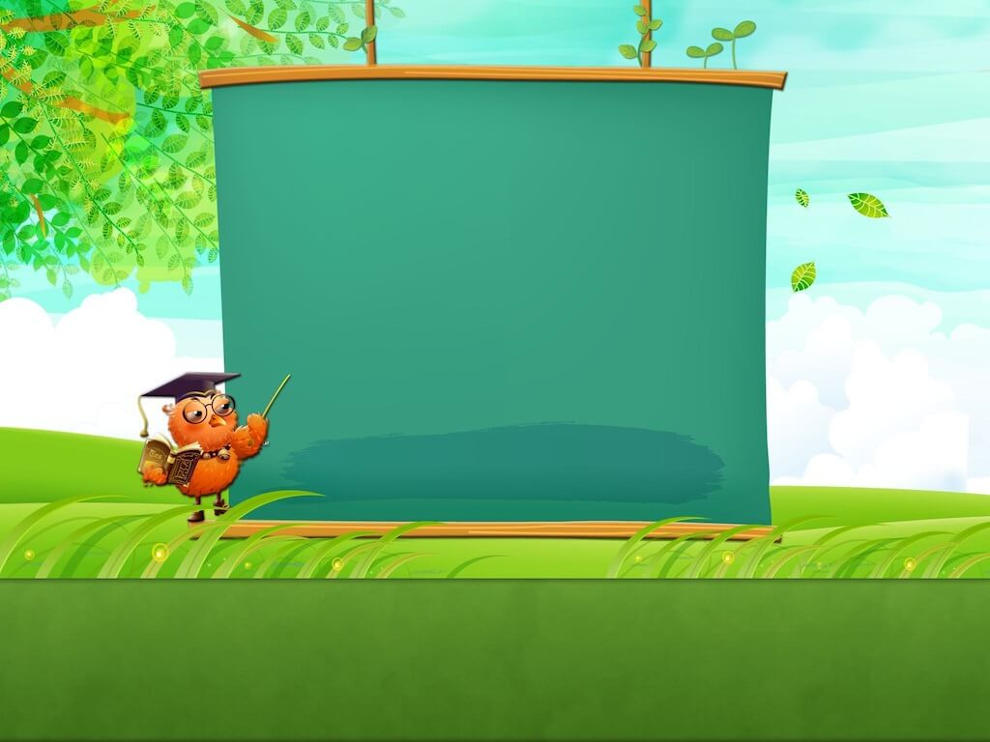


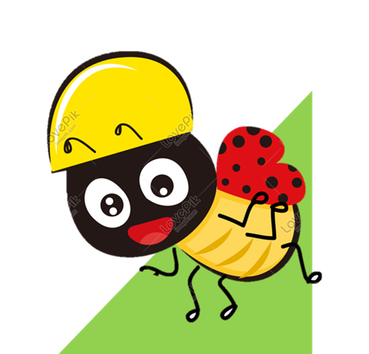
CAM KẾT HÀNH ĐỘNG

Slide 10
Hãy lựa chọn việc
em có thể làm
cùng người thân để
“nhà là tổ ấm”

